Slide 1

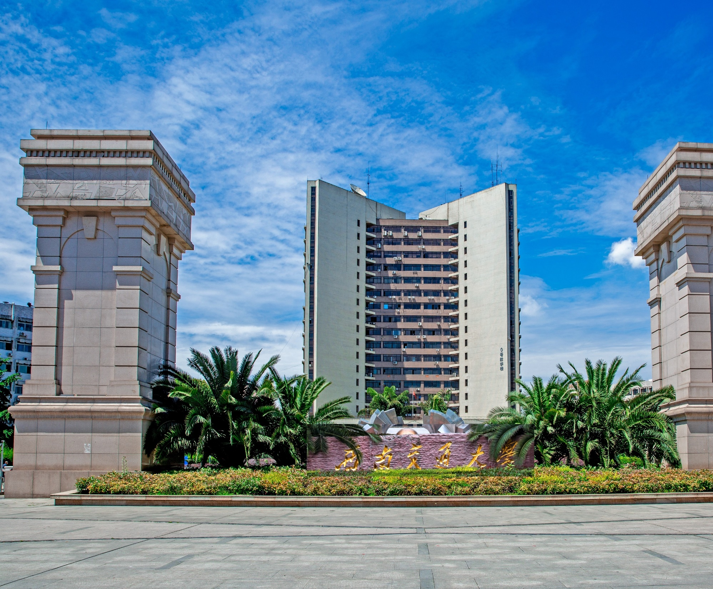


使用Ollama、LM Studio及API本地部署小型大模型

Slide 2




Ollama、LM Studio及API介绍
Ollama
Ollama是一个专为在本地机器上便捷部署和运行大型语言模型（LLM）而设计的工具，支持macOS、Linux和Windows多个平台运行。其安装和部署简单，适合初学者和非技术用户。
官方网站：https://ollama.com/
Github：https://github.com/ollama/ollama
LM Studio用于在本地运行、管理和部署开源大型语言模型（LLMs），支持离线操作，提供直观的聊天界面和OpenAI 兼容的本地服务器功能。安装和部署简单，适合初学者和非技术用户。
官方网站： https://lmstudio.ai/
GitHub： https://github.com/lmstudio-ai
应用程序编程接口（Application Programming Interface, API），是一些预先定义的函数，目的是提供应用程序与开发人员基于某软件或硬件得以访问一组例程的能力，而又无需访问源码。使用本地API轻量化部署大模型是指通过本地部署大模型，利用本地API进行模型的管理和推理，从而减少对云服务的依赖，提高数据处理的安全性和隐私保护。这种部署方式特别适合那些对数据安全和隐私有高要求的场景。
大模型下载网站：https://hf-mirror.com/

Slide 3
平台对比
特性 | Ollama | LM Studio | API
开源性 | 开源，社区活跃 | 闭源 | 部分开源，取决于具体实现
用户界面 | 命令行为主，无自带图形界面 | 提供图形化界面，操作简单 | 无自带图形界面，通过编程调用
模型支持 | 支持多种预训练模型，模型种类相对有限 | 模型选择丰富，支持 Hugging Face 等平台的模型 | 支持多种模型，取决于后端框架
硬件支持 | 支持多操作系统（macOS、Linux、Windows），自动利用 GPU 加速 | 支持 Windows 和 macOS，支持多种 GPU（包括 AMD、Intel、NVIDIA 等） | 支持多种硬件平台，需自行配置
适用场景 | 适合快速部署、轻量级应用、API 集成 | 适合创意写作、本地 AI 助手、模型深度定制 | 适合技术开发、灵活运用、高性能需求
性能表现 | 推理速度快，适合低资源设备 | 性能强大，适合高性能硬件 | 性能取决于后端优化和硬件配置

Slide 4
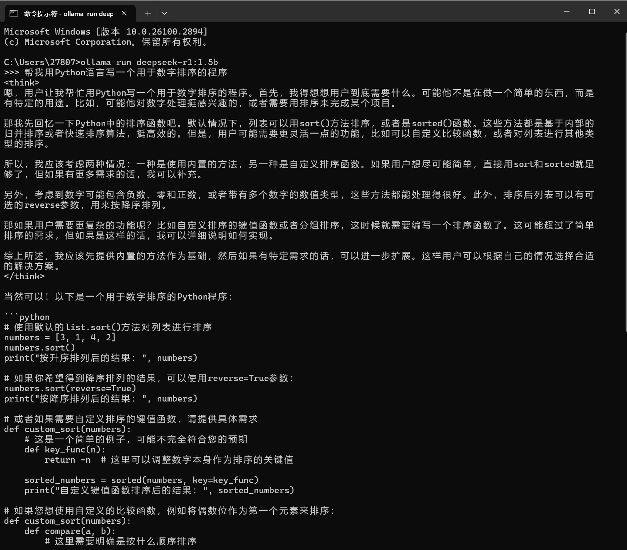
Ollama部署Deepseek-r1:1.5B模型
模型运行效果
Step 1：下载Ollama软件
打开官网地址：https://ollama.com/，根据电脑系统下载对应的安装包，然后安装即可。
Step 2：启动 Ollama
任务栏右侧点击“显示隐藏的图标”,出现Ollama羊驼图标即为启动成功。
Step 3：运行对应的模型
打开命令行（cmd），输入：ollama run {model_name}。（{model_name} 替换成真实的模型名字，其名字可以在 https://ollama.com/search 中获取）
以部署Deepseek-r1:1.5B模型为例，在命令行中输入ollama run deepseek-r1:1.5b（命令可直接在网页中复制，注意选择部署模型的大小，此处以1.5b为例），等待模型下载完成即可使用。
可以看到模型具有 think 的能力，但是由于所选择的模型比较小，效果依然不是特别好。

Slide 5
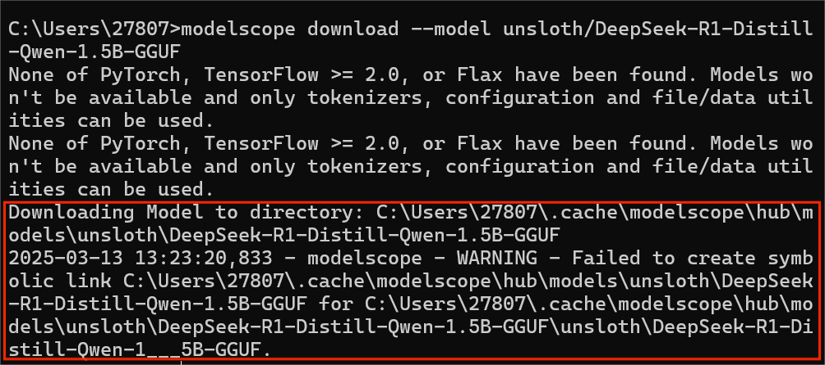
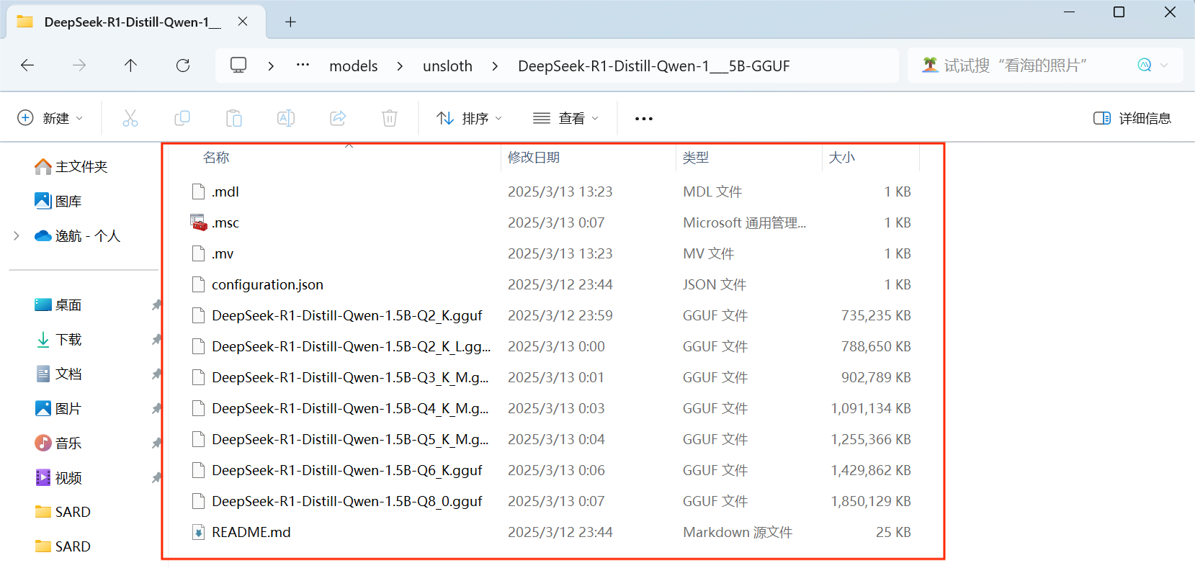
群众背景
LM Studio部署Deepseek-r1:1.5B模型
图示-Step3（1）
Step1：下载LM Studio软件
打开官网地址：https://lm-studio.cn/，根据电脑系统下载对应的安装包，然后安装即可。
Step2：在魔搭社区中下载模型文件
打开https://www.modelscope.cn/my/overview，在搜索栏中搜索模型名称，以DeepSeek-R1-Distill-Qwen-1.5B-GGUF为例。利用命令行下载。
（1）输入pip install modelscope安装ModelScope；
（2）输入modelscope download --model unsloth/DeepSeek-R1-Distill-Qwen-1.5B-GGUF下载完整模型库。
Step3：将模型文件放入LM Studio模型文件夹下
（1）根据命令行中显示路径找到下载好的模型文件，将下好的模型文件放入一个两层的目录内；
（2）打开LM Studio，按步骤找到其模型文件夹的位置；再将（1）中的两层模型文件放入LM Studio的模型文件夹中。

Slide 6
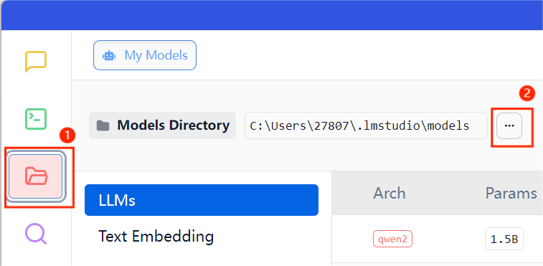
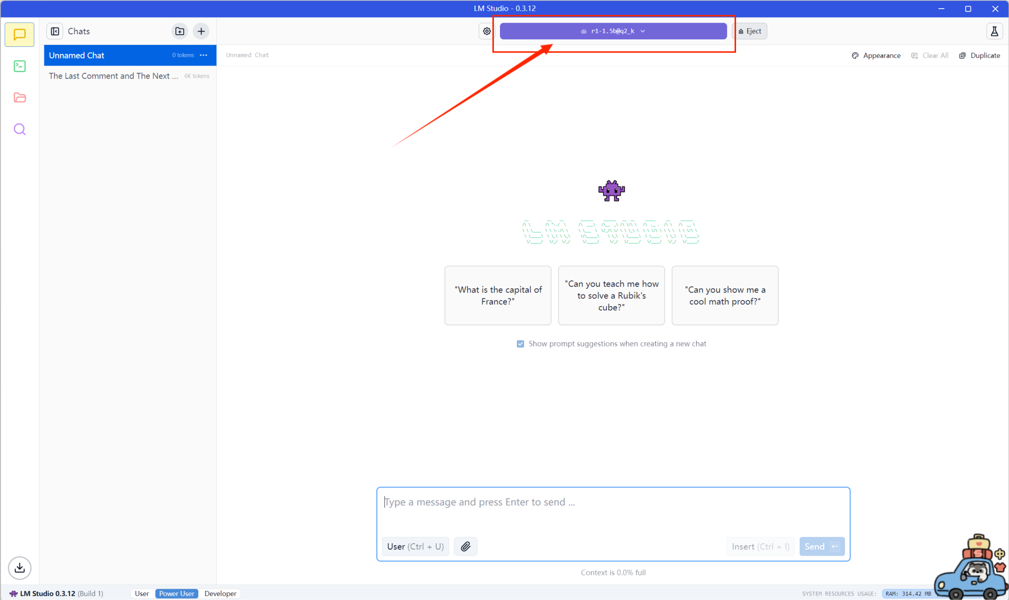
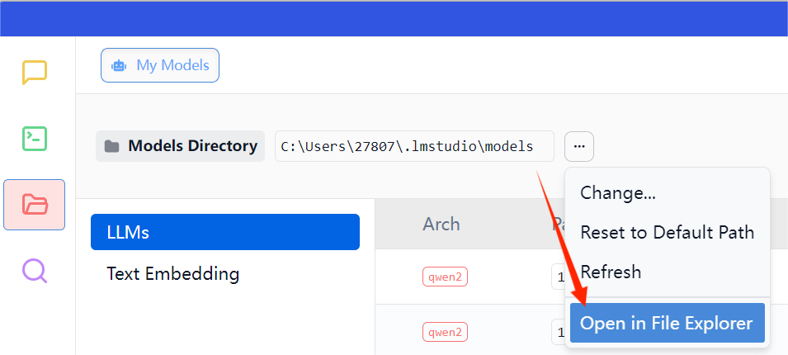
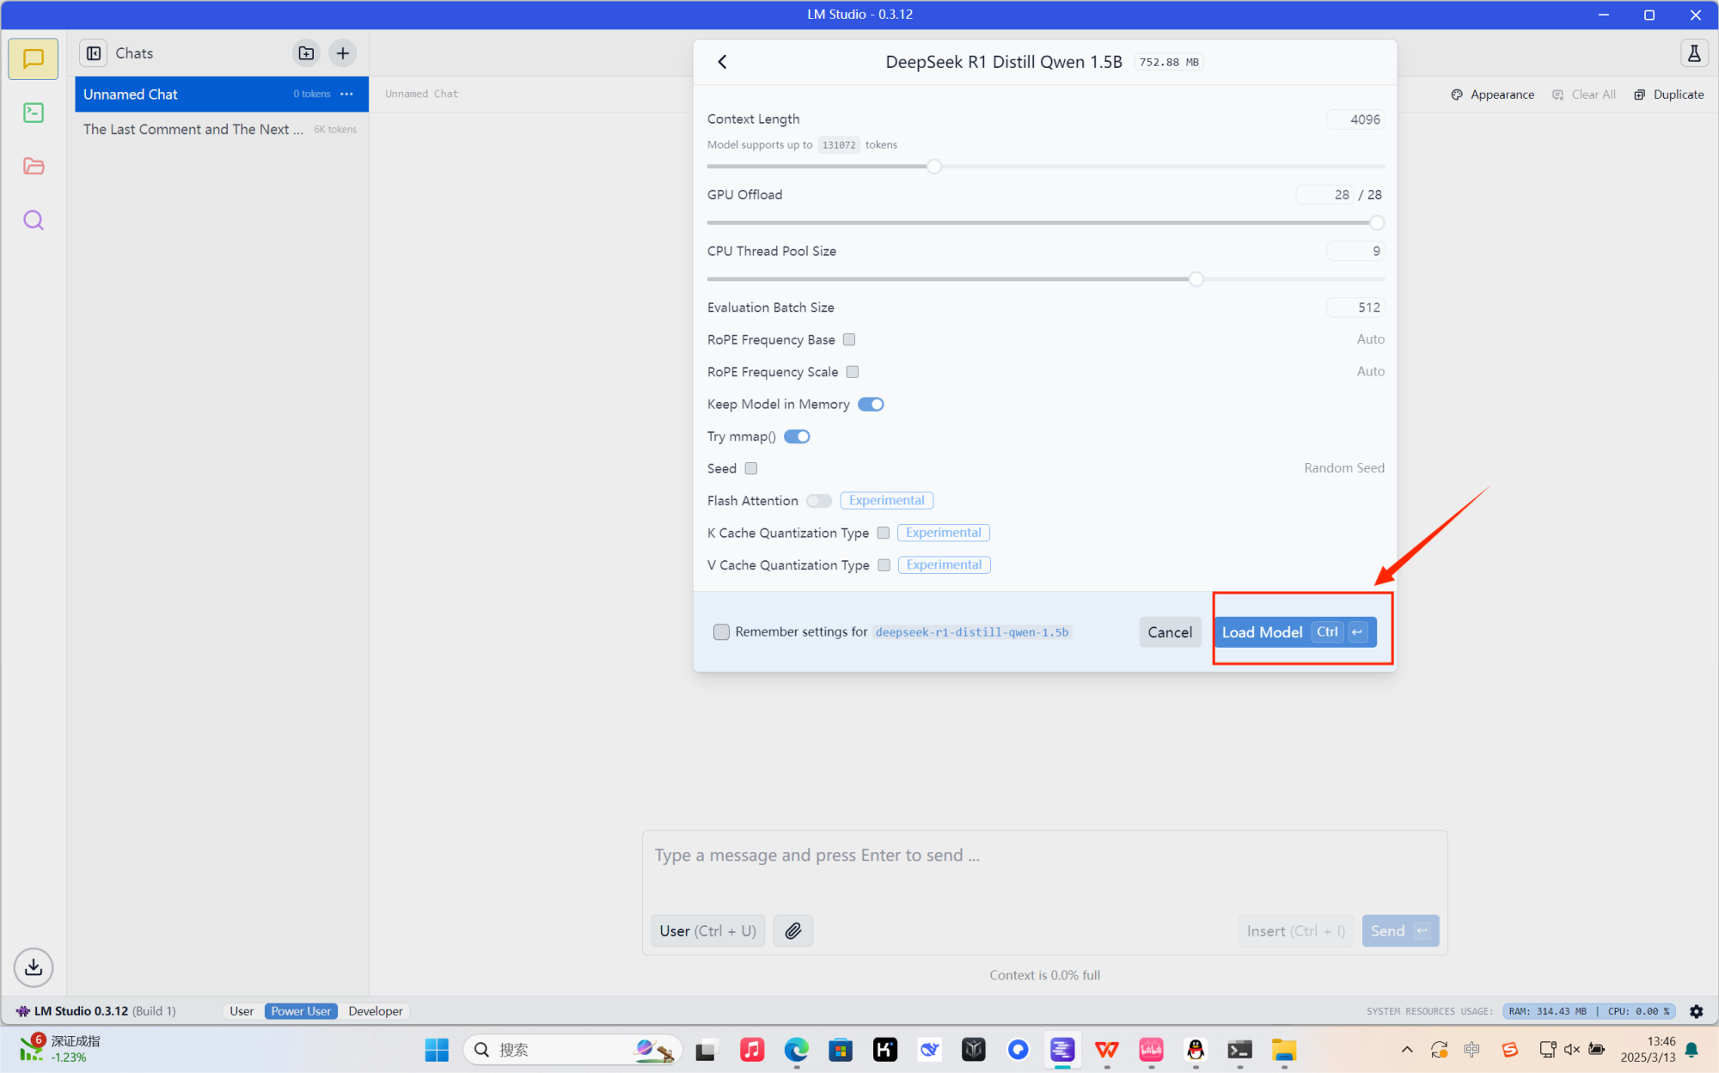
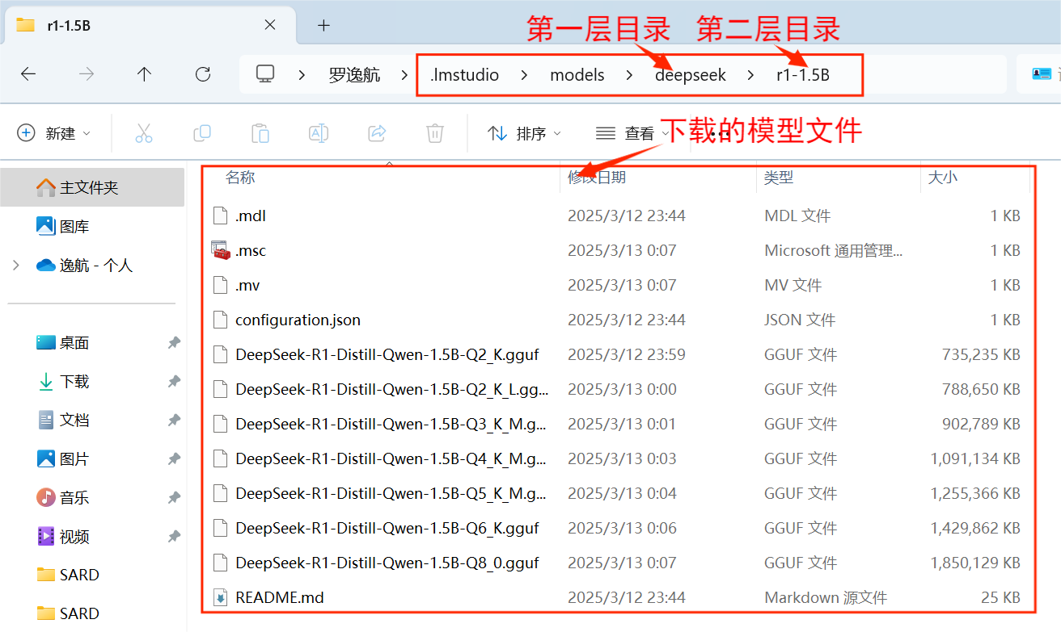
群众背景
LM Studio部署Deepseek-r1:1.5B模型
图示-Step3（2）
Step4：部署模型
在聊天界面选择模型、点击Load Model即部署完成，即可开始对话。
图示-Step4

Slide 7
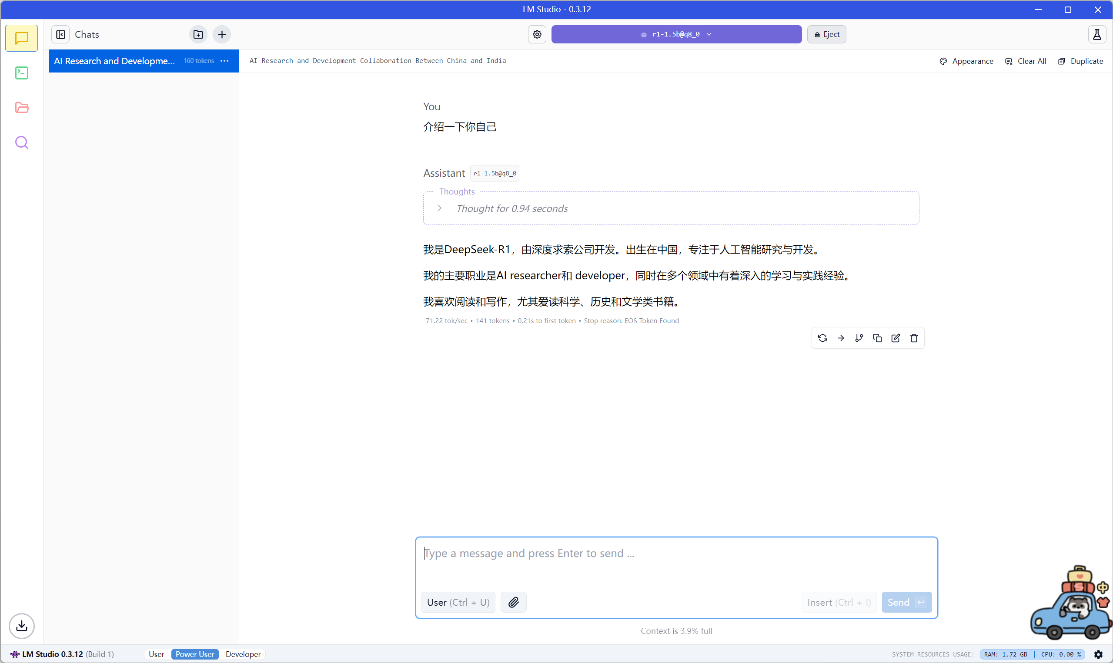
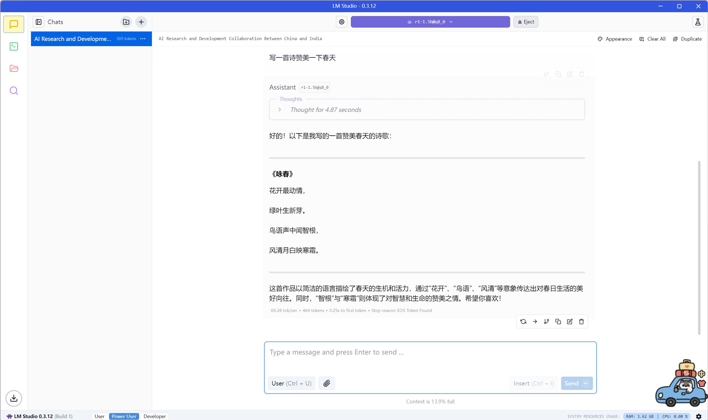
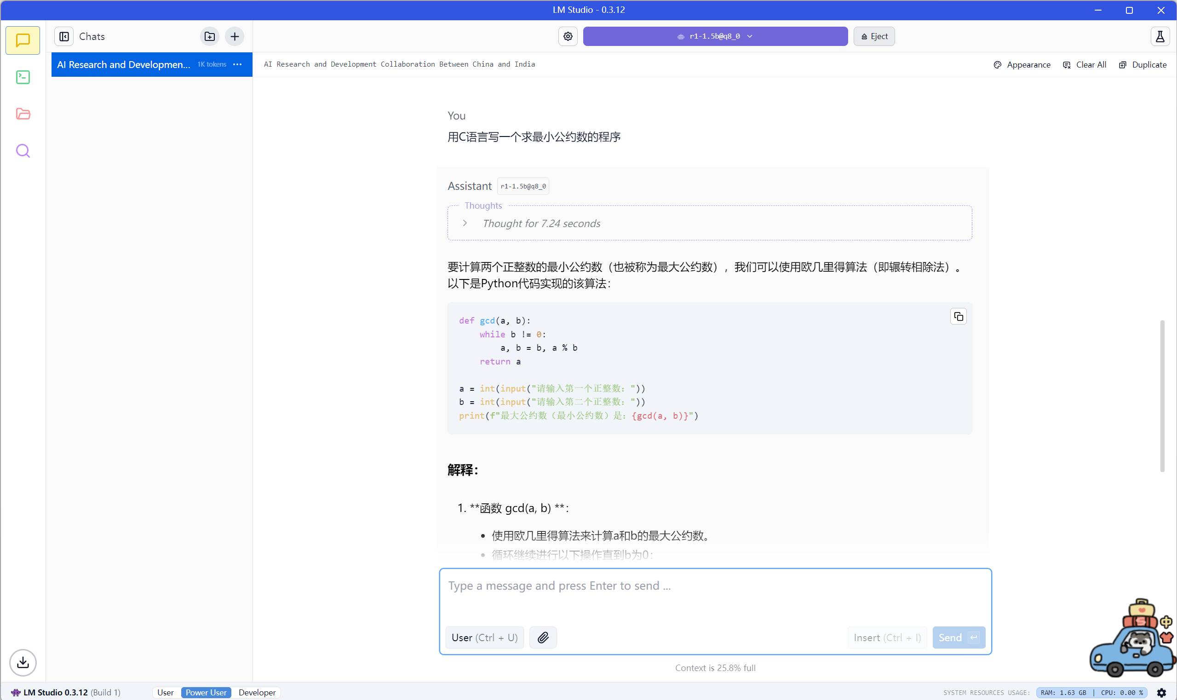
群众背景
LM Studio部署Deepseek-r1:1.5B模型
模型运行效果

Slide 8
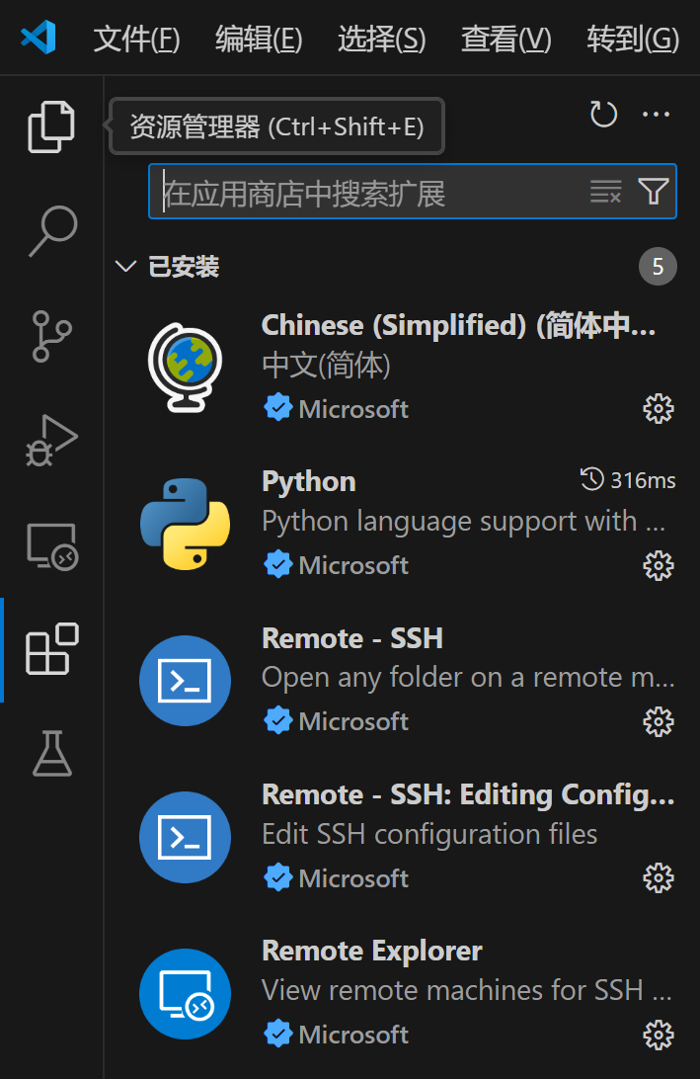
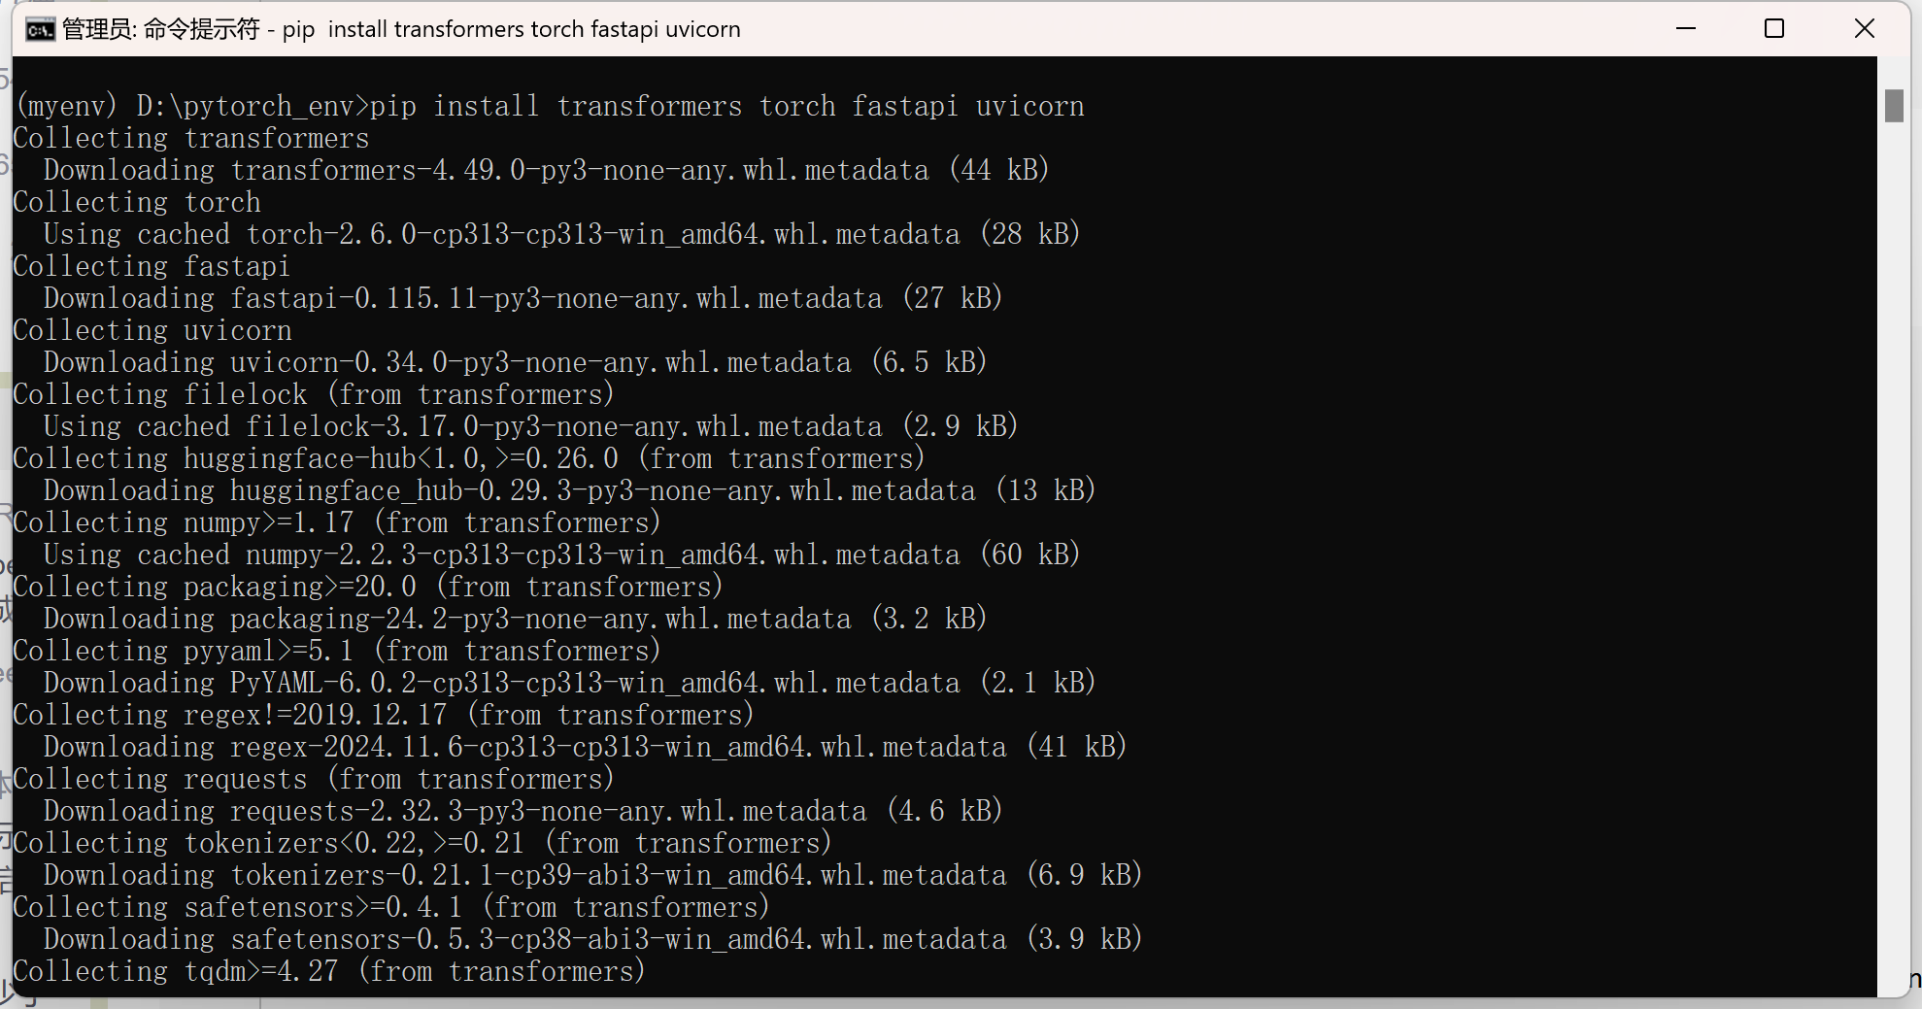
本地API轻量化部署Deepseek-r1:1.5B模型
Step 1:(准备阶段）配置Visual Studio Code
参照下方CSDN博客下载并配置Visual Studio Code，并下载python插件，以便后期运行python代码。
Step 2:下载所需模型
从https://hf-mirror.com官方网站的搜索栏中搜索所需模型，点击中间Files部分，将模型所需文件下载到个人电脑。
Step 3:安装pytorch基础环境及加载模型所需python库
通过WIN+R键打开命令行工具（管理员身份），用命令行下载pytorch环境和加载模型过程中需要用到的transformers、accelerate、torch、fastapi、uvicorn python库。
python库：pip install transformers torch accelerate fastapi uvicorn
注：1.为避免可能存在的权限问题，应用管理员身份打开命令行工具。
2.具体部署过程中可能遇到的一些问题详见后面Q&A。
配置Visual Studio Code
https://blog.csdn.net/msdcp/article/details/127033151
安装python插件，后期可通过此软件来修改和运行代码
安装相关环境

Slide 9
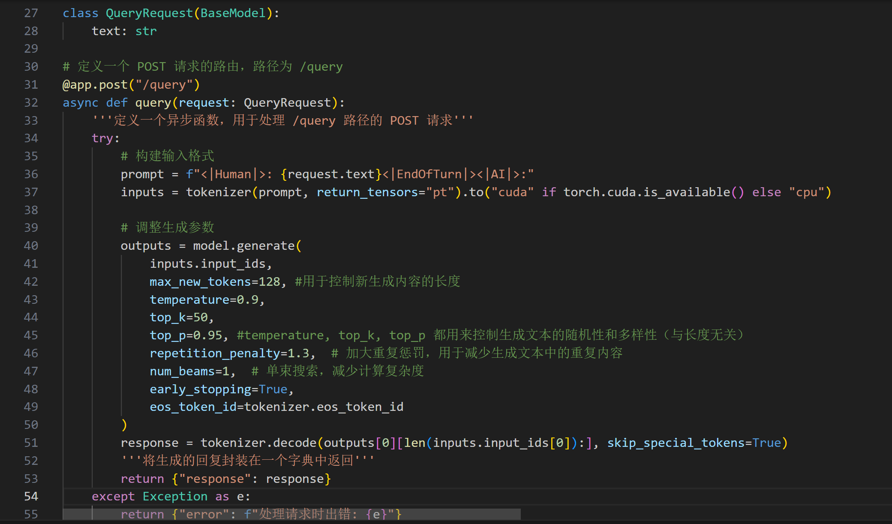
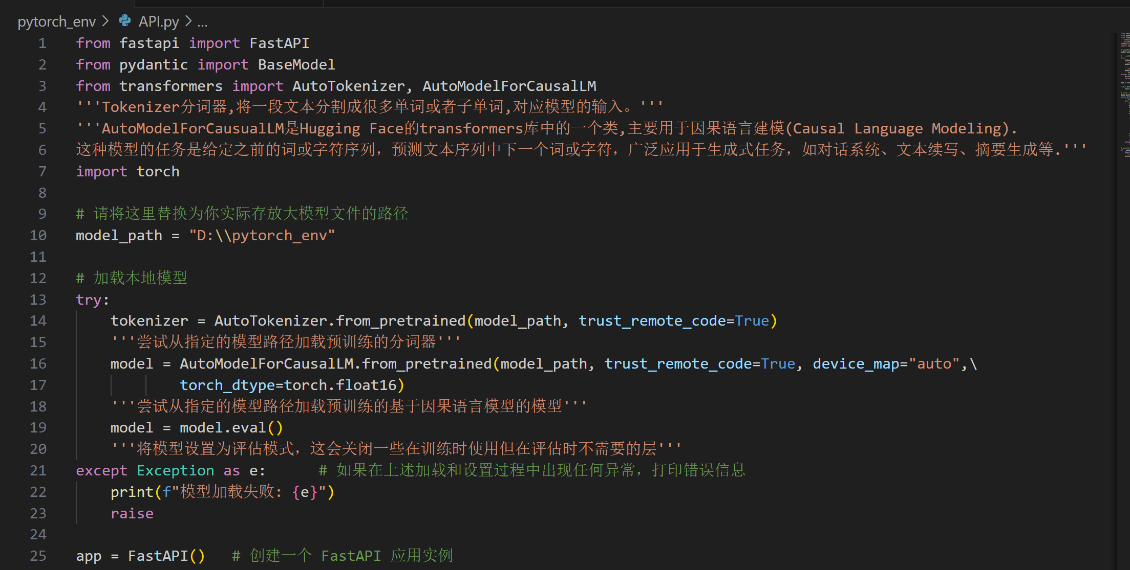
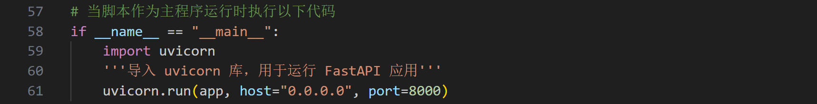
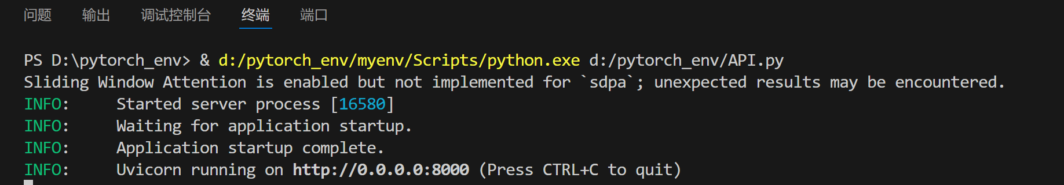
本地API轻量化部署部署Deepseek-r1:1.5B模型
Step 4：运行python代码
使用本地API轻量化部署大模型，需要用python代码来调用大模型提供的API接口。进入Visual Studio Code，打开python代码尝试运行。
注意修改路径
出现如下提示说明uvicorn成功启动，等待HTTP请求

Slide 10
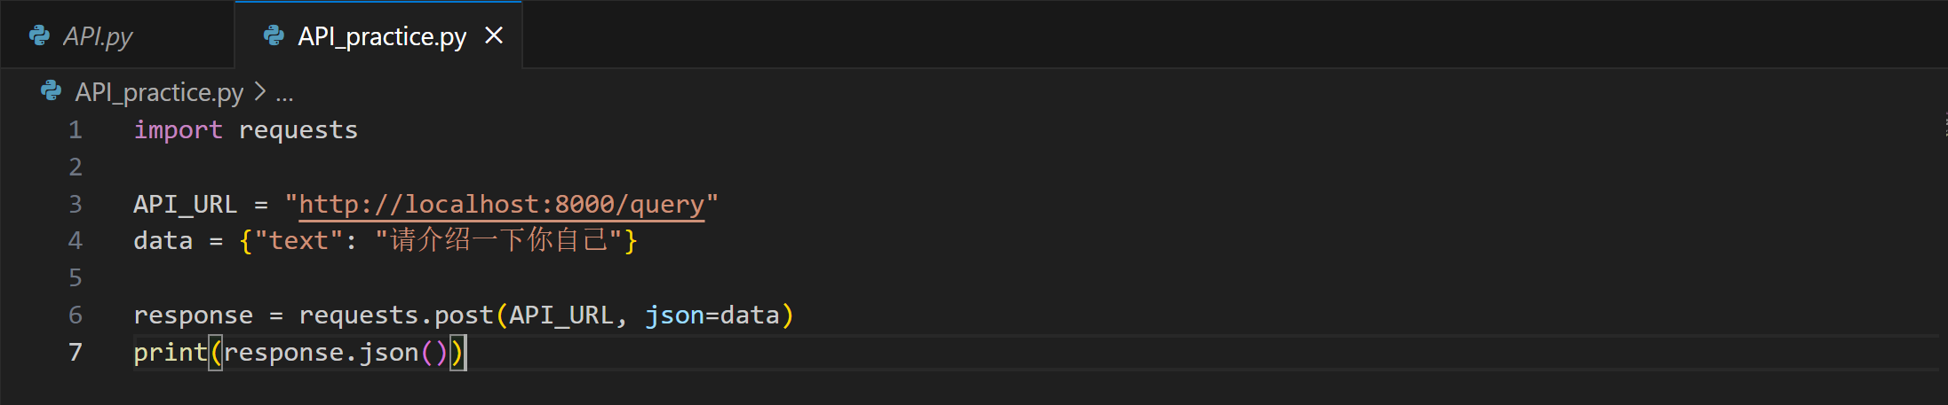
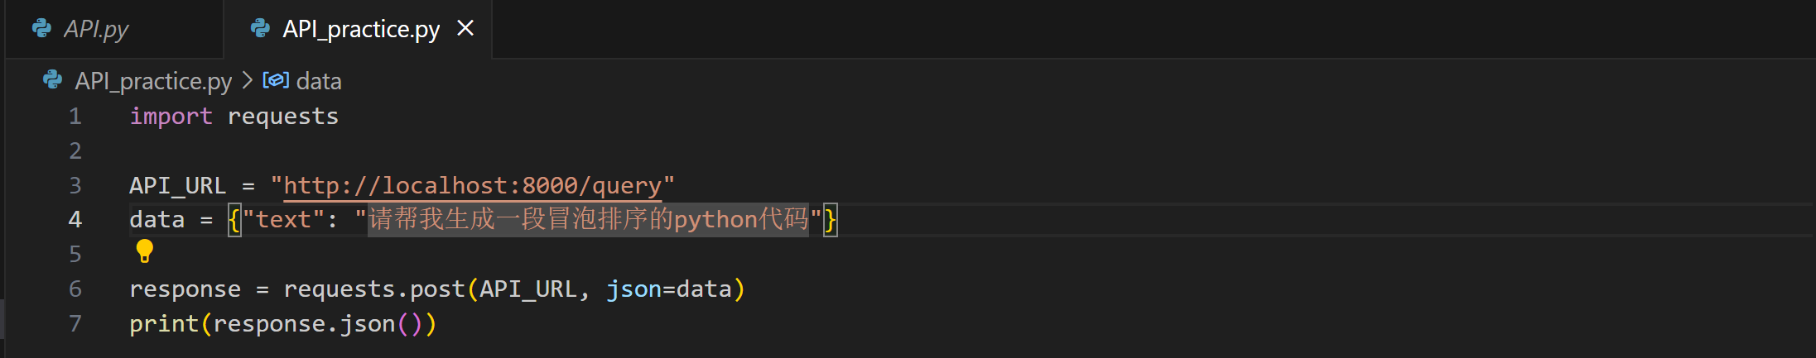
本地API轻量化部署部署Deepseek-r1:1.5B模型
Step 5：测试API功能，观察模型输出
在uvicorn成功连接后，使用python脚本进行测试，观察模型输出。
编写python脚本，让模型介绍自己
示例输出

Slide 11
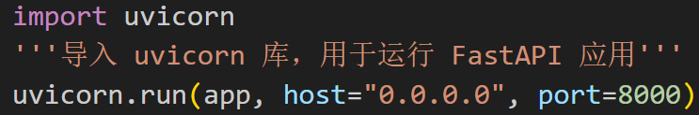
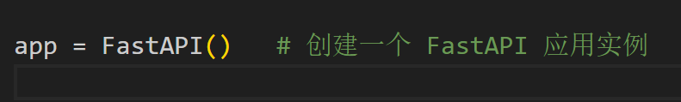
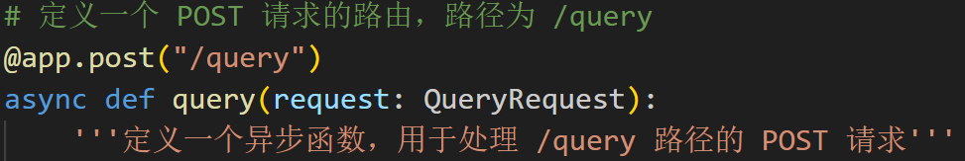
本地API轻量化部署-知识链接
FastAPI 是一个用于构建 Web API 的现代、快速（高性能）的 Python Web 框架。它可以创建一个实例，即用于创建大模型接受请求的路径，大模型通过这个路径可以创建各种请求(相当于程序)。
Uvicorn是一个基于 Python 的 ASGI（异步服务器网关接口）服务器。它是一个运行FastAPI应用的框架，可以将接收到的请求封装后转给APP(相当于服务)。
（搭配使用）
异步函数（可远程访问），主要用于处理耗时操作，如HTTP请求、文件读写等。通过异步编程，可以在等待异步操作完成时继续执行其他就绪的任务，从而提高程序的效率和响应速度。
关系：
①发送请求
FastAPI
（可定义异步函数 async def)
Uvicorn
Uvicorn所绑定的应用（如：地址、端口）
②服务器启动，处理请求
③封装后转给

Slide 12

本地API轻量化部署-Q&A
群众背景
为什么没下载Accelerate库会报错？
它的核心作用是解决大模型加载时的显存/内存限制问题，尤其是在资源有限的设备上。其作用和原理是自动分割模型：当模型太大，无法完整放入单个 GPU 的显存时，device_map="auto" 会自动将模型的不同层（layers）拆分到多个设备上（如多个 GPU 或 CPU + GPU 混合）。
API.py文件中device_map="auto" 是 Hugging Face Transformers 库中的一个参数，用于自动分配模型的不同部分到可用的计算设备上（如多个 GPU 或 CPU）。它的核心作用是解决大模型加载时的显存/内存限制问题，尤其是在资源有限的设备上。其原理是自动分割模型：当模型太大，无法完整放入单个 GPU 的显存时，device_map="auto" 会自动将模型的不同层（layers）拆分到多个设备上（如多个 GPU 或 CPU + GPU 混合）。例如：前几层分配到 GPU 1；中间层分配到 GPU 2；最后几层分配到CPU3。通过智能分配，它可以最大化利用所有可用硬件资源，避免单个设备的内存溢出。
该功能必须要依赖 accelerate 库，它负责底层的分布式计算逻辑，故必须下载Accelerate库。
解决方法：安装Accelerate库
出现了accelerate版本不满足或者未安装的情况，所以需要在cmd输入以下指令，达到安装的目的：
pip install accelerate==0.26.0

Slide 13
本地API轻量化部署-Q&A
群众背景
可以不配置虚拟环境，但不推荐。如果不使用虚拟环境，直接在全局 Python 环境中安装和运行项目，可能会遇到依赖冲突等问题，即不同项目可能需要不同版本的库，全局安装可能导致版本冲突，影响项目的正常运行。
能不能不配置虚拟环境？
（1）项目隔离：每个项目在自己的文件夹中创建虚拟环境，可以独立管理依赖库，避免不同项目之间的依赖冲突。
（2）便于部署：在项目文件夹中创建虚拟环境，可以将整个项目（包括环境）打包，方便在其他机器上一键部署。
在不同文件夹建立虚拟环境的意图是什么？
这是主机没有通过python入站的申请，电脑主机强制拒绝了python联网。控制面板中找到 “Windows Defender 防火墙” ，点击左侧的 “高级设置”。在 “高级安全 Windows Defender 防火墙” 窗口中，找到python，并在属性中允许连接。
为什么模型长时间等待，没有回答或者回答“主机强制关闭”

Slide 14
感谢观看
制作人：张澔瑜 702681245@qq.com
罗逸航 2780720594@qq.com
秦博闻 949288581@qq.com

